Slide 1
Análisis Exploratorio del Titanic
Explorando tasas de supervivencia y factores determinantes

Slide 2
Tasa de Mortalidad en el Titanic
• El 61.6% de los pasajeros no sobrevivieron, mientras que solo el 38.4% logró sobrevivir.
• Esto evidencia la gravedad del accidente y la insuficiencia de medidas de seguridad, como la falta de botes salvavidas para todos los pasajeros.

Slide 3
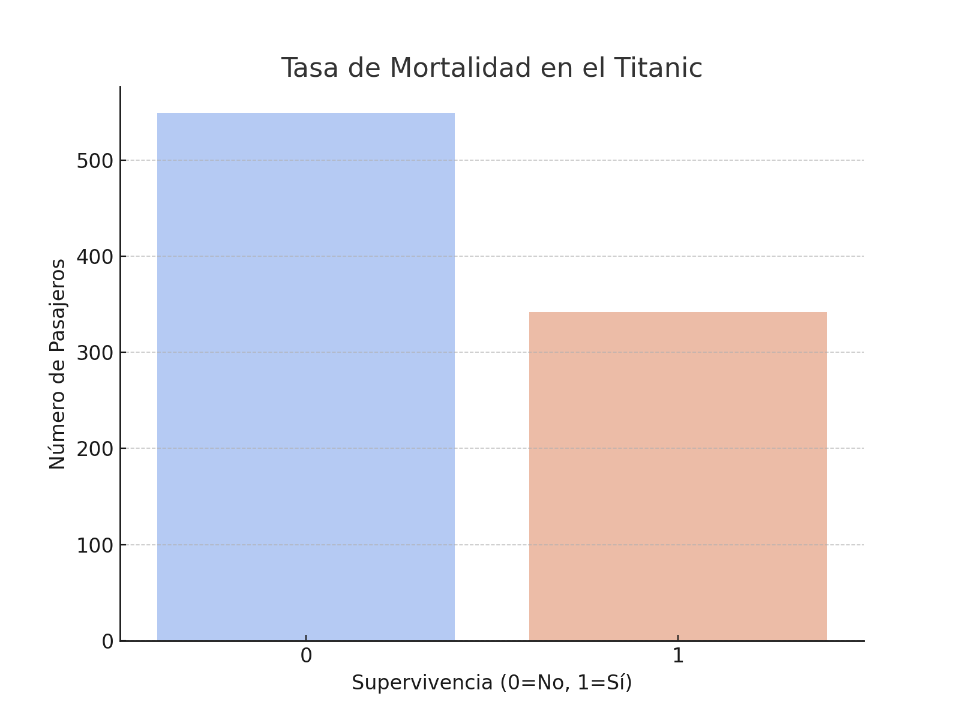
Gráfica: Tasa de Mortalidad

Slide 4
Mujeres y Niños Primero
• Las mujeres tuvieron la mayor tasa de supervivencia (75.3%), seguidas de los niños (54%).
• Los hombres, especialmente adultos, tuvieron las menores tasas de supervivencia (16.6%).
• Esto refuerza la regla histórica de 'Mujeres y niños primero' en emergencias.

Slide 5
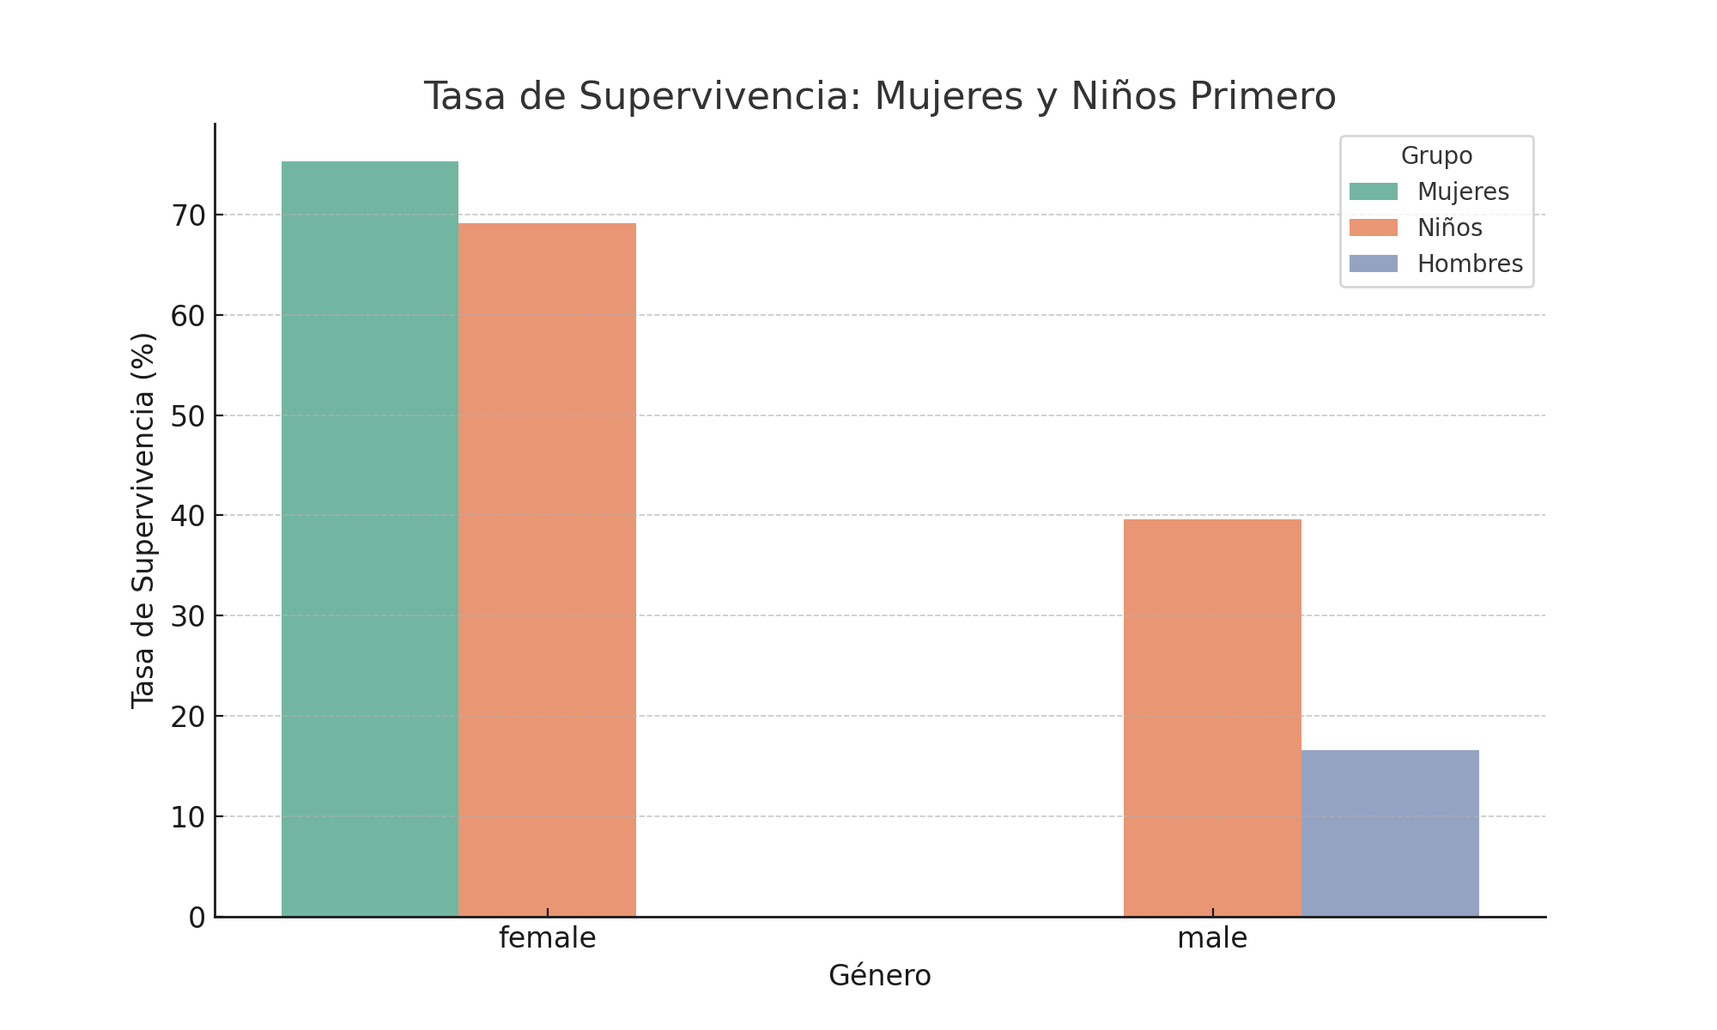
Gráfica: Mujeres y Niños Primero

Slide 6
Impacto de la Clase Social
• Los pasajeros de Primera Clase tuvieron una probabilidad significativamente mayor de supervivencia (63%).
• La Segunda Clase tuvo una tasa intermedia (47.3%), mientras que la Tercera Clase fue la más desfavorecida (24.2%).
• Esto demuestra una desigualdad clara basada en el estatus socioeconómico.

Slide 7
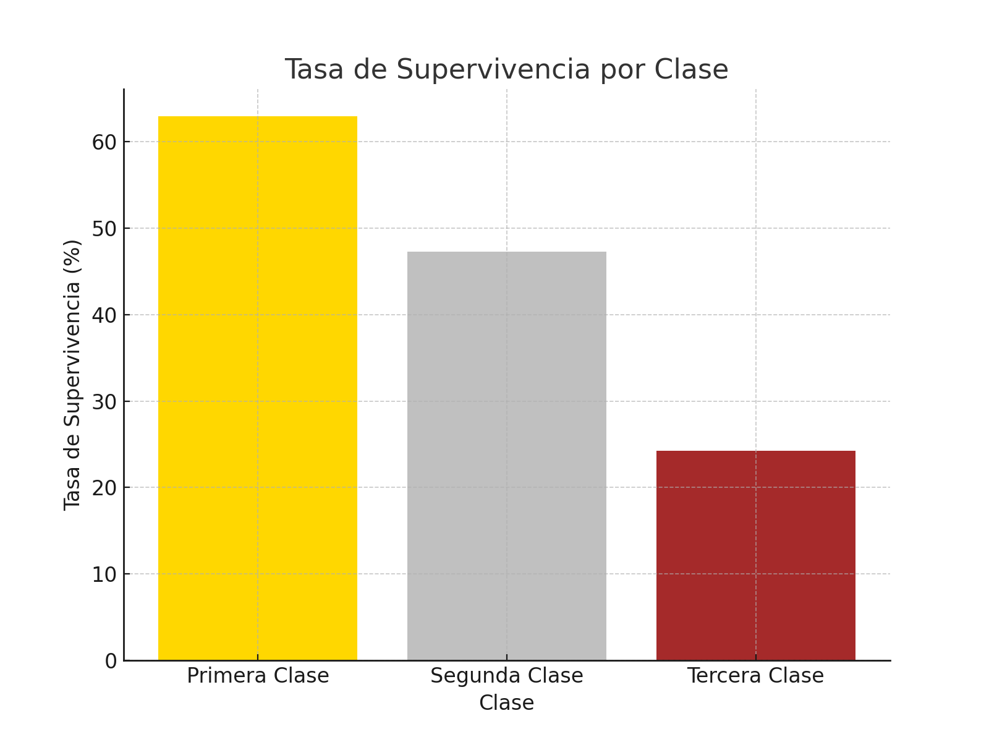
Gráfica: Supervivencia por Clase

Slide 8
Influencia del Puerto de Embarque
• Cherbourg tuvo la mayor tasa de supervivencia (55.4%), posiblemente debido a una mayor proporción de pasajeros de Primera Clase.
• Southampton, con muchos pasajeros de Tercera Clase, tuvo la tasa más baja de supervivencia (33.7%).
• Esto refuerza cómo las desigualdades sociales influyeron en las probabilidades de supervivencia.

Slide 9
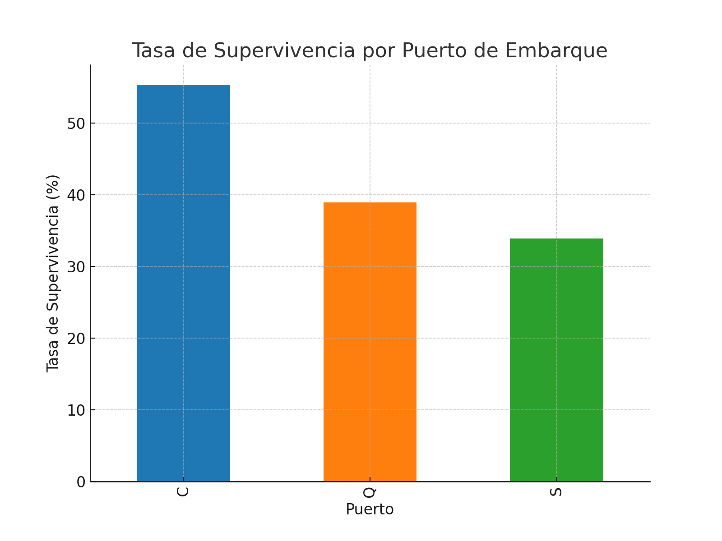
Gráfica: Supervivencia por Puerto de Embarque

Slide 10
Conclusiones Generales
1. **Alta mortalidad**: Más del 60% de los pasajeros fallecieron, subrayando la magnitud del desastre.
2. **Prioridad para mujeres y niños**: Las mujeres y niños tuvieron mayores probabilidades de supervivencia.
3. **Desigualdad por clase**: Los pasajeros de Primera Clase tenían significativamente más posibilidades de sobrevivir.
4. **Influencia del puerto de embarque**: El puerto de embarque estuvo asociado con diferencias socioeconómicas que afectaron la supervivencia.
En general, el análisis muestra cómo factores sociales y estructurales influyeron en las tasas de supervivencia.

